Slide 1
安利冠宇网商系统助力伙伴18个月达标划
1）招募核心，完善工作流程，实现人人2个部门，实现人人稳定达标；
10000分+4000分，年薪10万以上；
2）新人会场及内训并培训会场8：00到24：00全天进人及培训不打烊；
为所有伙伴们提供支持；
3）不断学习与创新，利用互联网上最简单，最有效的方法工作。实现
每位伙伴只发模板就能成功进人与出业绩。

Slide 2
银章规划第一个月1000分
净营业额（元） | 提层比例 | 提层佣金
125000 | 24% | 30000
87500 | 21% | 18375
50000 | 18% | 9000
25000 | 15% | 3750
12500 | 12% | 1500
7500 | 9% | 675
2500 | 6% | 150
你
2500元
10人办卡，3人运作
A市场 7500元
6人办卡，2人运作
B市场 5000元
15000
×12%＝1800 元
7500×9%+5000×9% ＝ 1125 元
你的收入： 1800 － 1125 ＝675 元

Slide 3
银章规划第二个月2000分
你
2500元
净营业额（元） | 提层比例 | 提层佣金
125000 | 24% | 30000
87500 | 21% | 18375
50000 | 18% | 9000
25000 | 15% | 3750
12500 | 12% | 1500
7500 | 9% | 675
2500 | 6% | 150
18人办卡---6人运作
A市场 15000元
10人办卡---3人运作
B市场 7500元
25000
×15%＝3750 元
15000×12%+7500×9%＝ 2475 元
你的收入： 3750 － 2475 ＝1275 元

Slide 4
银章规划第三个月4000分
你
2500元
净营业额（元） | 提层比例 | 提层佣金
125000 | 24% | 30000
87500 | 21% | 18375
50000 | 18% | 9000
25000 | 15% | 3750
12500 | 12% | 1500
7500 | 9% | 675
2500 | 6% | 150
25人办卡，13人运作
A市场 32500元
15人办卡，6人运作
B市场 15000元
50000
×18%＝9000 元
32500×15%+15000×12%＝ 6675 元
你的收入： 9000 －6675 ＝2325 元

Slide 5
银章规划第四个月6000分
你
2500元
净营业额（元） | 提层比例 | 提层佣金
125000 | 24% | 30000
87500 | 21% | 18375
50000 | 18% | 9000
25000 | 15% | 3750
12500 | 12% | 1500
7500 | 9% | 675
2500 | 6% | 150
72人办卡---19人运作
A市场 47500元
32人办卡---10人运作
B市场 25000元
75000
×18%＝13500 元
47500×15%+25000×12%＝ 10875 元
你的收入： 13500 －10875 ＝2625 元

Slide 6
银章规划第五个月9200分
你
2500元
净营业额（元） | 提层比例 | 提层佣金
125000 | 24% | 30000
87500 | 21% | 18375
50000 | 18% | 9000
25000 | 15% | 3750
12500 | 12% | 1500
7500 | 9% | 675
2500 | 6% | 150
30人运作
A市场 75000元
15人运作
B市场 37500元
115000
×21%＝24150 元
75000×18%+37500×15%＝ 19125 元
你的收入： 24150 －19125 ＝5025 元

Slide 7
银章规划第六个月11800分
你
2500元
净营业额（元） | 提层比例 | 提层佣金
125000 | 24% | 30000
87500 | 21% | 18375
50000 | 18% | 9000
25000 | 15% | 3750
12500 | 12% | 1500
7500 | 9% | 675
2500 | 6% | 150
38人运作
A市场 95000元
19人运作
B市场 47500元
147500
×24%＝35400 元
95000×21%+47500×15%＝ 27075 元
你的收入： 35400 －27075 ＝7725 元

Slide 8
银章规划第六个月11800分
你
2500元
净营业额（元） | 提层比例 | 提层佣金
125000 | 24% | 30000
87500 | 21% | 18375
50000 | 18% | 9000
25000 | 15% | 3750
12500 | 12% | 1500
7500 | 9% | 675
2500 | 6% | 150
38人运作
A市场 95000元
19人运作
B市场 47500元
147500
×24%＝35400 元
95000×21%+47500×15%＝ 27075 元
你的收入： 35400 －27075 ＝7725 元

Slide 9
Q12收获
年收入
7725*12个月=92700元
92700+35500+28800=157000元
月均收入157000/12个月=13083元
12万分国内进修指数+DD=海外旅游

Slide 10
18个月达成经理
经理收入
你
C—1户Q12
A—3户Q12
B
3户Q12
—
系统目标
1年内加卡人数1000人，达成10户以上营销之星
3年内加卡人数1万人，打造互联网上安利Q12最多的系统

Slide 11
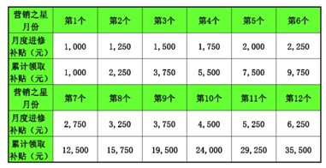
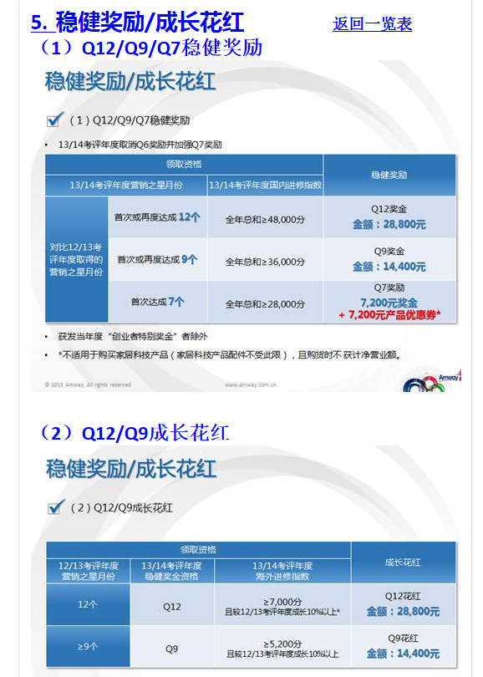
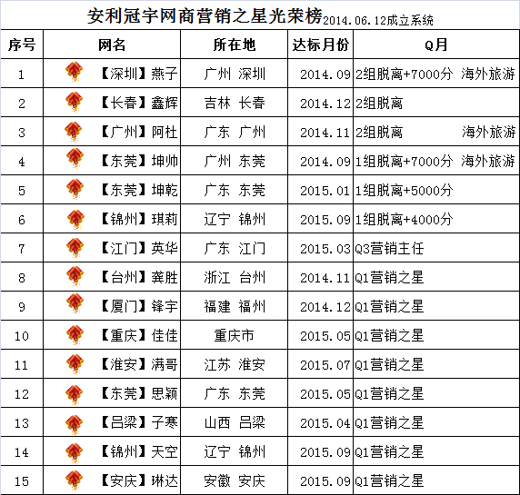

Slide 12
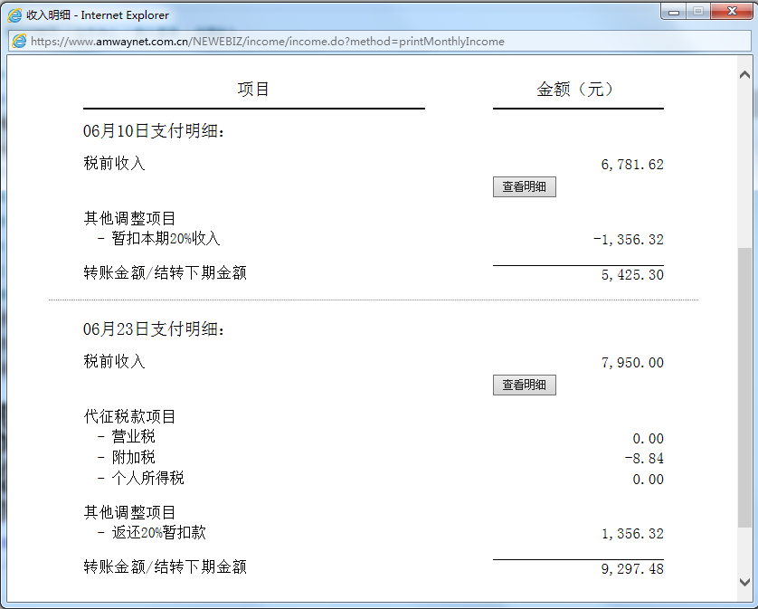

Slide 13
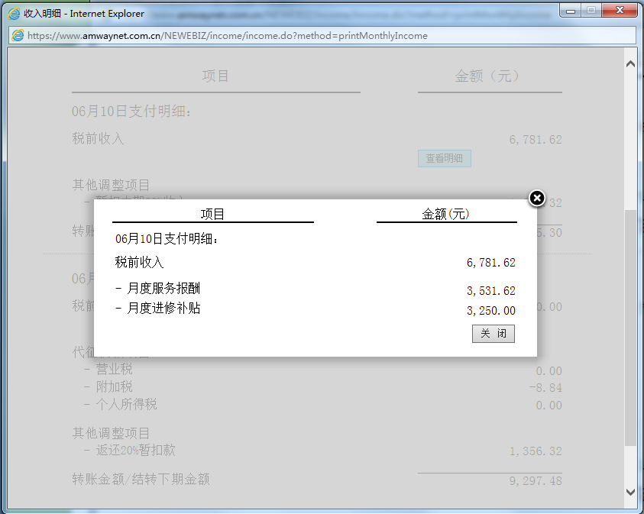

Slide 14
安利冠宇网商系统助力伙伴3-6个月达标计
1）死守QT房间
2）
2）努力 研究 坚持 创新
3）不断学习与创新，利用互联网上最简单，最有效的方法工作。实现
每位伙伴只发模板就能成功进人与出业绩。

